Slide 1



HƯỚNG DẪN
CÁC PHƯƠNG ÁN PHÒNG, CHỐNG DỊCH
KHI CÓ TRƯỜNG HỢP MẮC BỆNH COVID-19
TẠI CƠ SỞ SẢN XUẤT, KINH DOANH, KHU CÔNG NGHIỆP
(Quyết định 2787/QĐ-BYT ngày 05/6/2021
của Bộ trưởng Bộ Y tế)

Slide 2
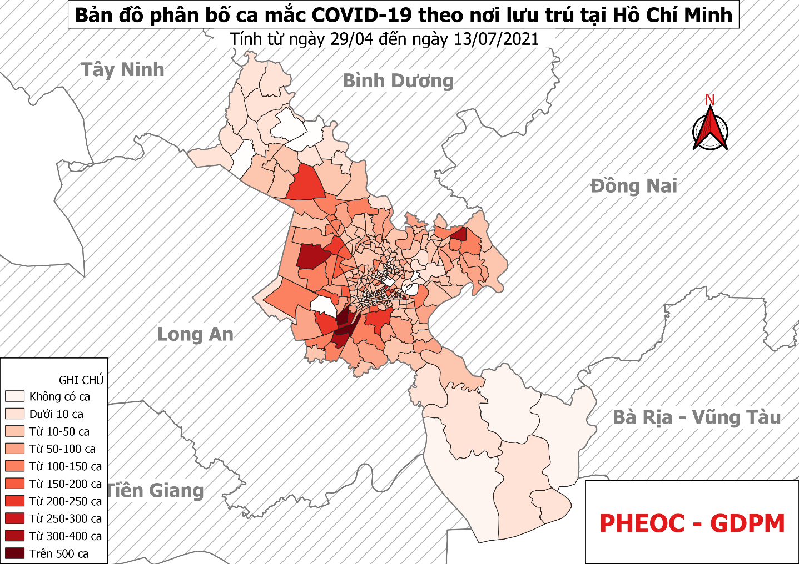
Tình hình dịch tại các doanh nghiệp Tp Hồ Chí minh

Slide 3
CÁC Ổ DỊCH TRONG KHU CÔNG NGHIỆP
- BắC Giang: 4 khu công nghiệp
- TP. Hồ Chí minh: 09 Công ty
- BÌnh Dương: 48 Công ty
- BÌnh Dương: 03 Công ty

Slide 4
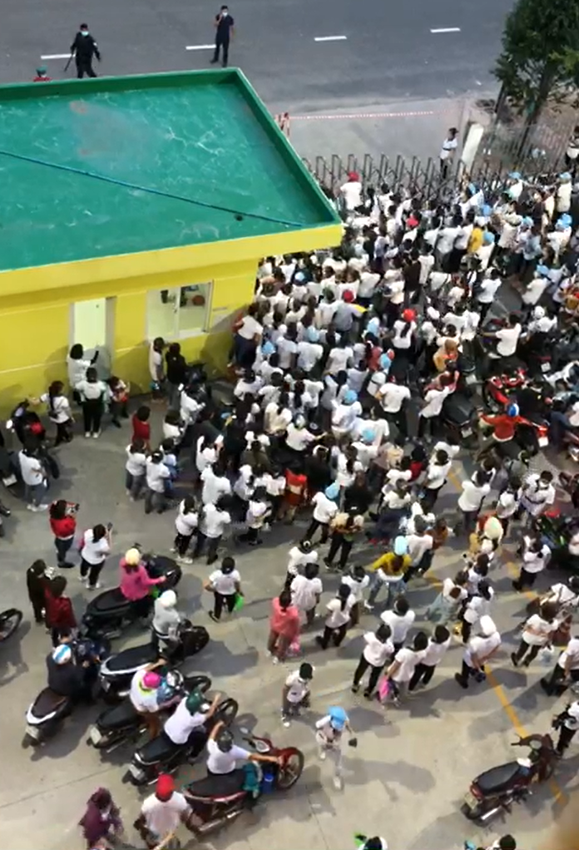
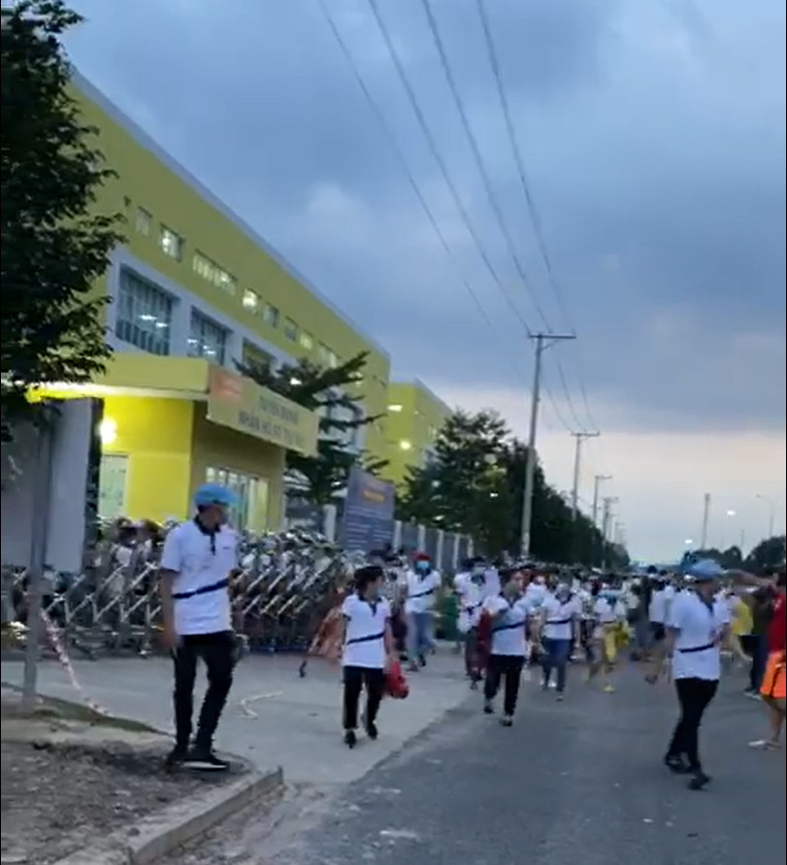
Công nhân tại Công ty TNHH Ampacs International thuộc KCN Bàu Bàng xô cổng ra khỏi công ty sau khi nghe có ca dương tính với SARS-CoV-2

Slide 5
II. CÁC BIỆN PHÁP PCD TẠI CSSXKD, KCN
I. MỤC ĐÍCH, YÊU CẦU
1. MỤC ĐÍCH
Chủ động phát hiện sớm và xử lý kịp thời trường hợp nghi ngờ mắc COVID-19 tại cơ sở sản xuất kinh doanh
Đảm bảo sản xuất an toàn và thực hiện mục tiêu kép; hạn chế tác động của dịch bệnh đến phát triển kinh tế và an sinh xã hội.

Slide 6
II. CÁC BIỆN PHÁP PCD TẠI CSSXKD, KCN
I. MỤC ĐÍCH, YÊU CẦU
1. YÊU CẦU:
Triển khai đồng bộ, quyết liệt, hiệu quả các giải pháp phòng, chống dịch, trên tinh thần “chống dịch như chống giặc”
Chiến lược chuyển từ phòng ngự sang chủ động tấn công, lấy phòng dịch là cơ bản, là chiến lược, là lâu dài, là quyết định; gắn chặt trách nhiệm của người đứng đầu trong công tác phòng, chống dịch.
Thực hiện phương châm “BỐN TẠI CHỖ” Chủ động phương án hậu cần, đáp ứng yêu cầu cách ly, năng lực xét nghiệm, điều trị với để ứng phó kịp thời, khẩn trương, hiệu quả.

Slide 7
II. CÁC BIỆN PHÁP PCD TẠI CSSXKD, KCN
NỘI DUNG CHÍNH
Đối với cơ sở SXKD, Khu công nghiệp
Đối với nhà trọ, khu nhà trọ, khu ký túc xá của người lao động
Đối với các cơ sở cung cấp dịch vụ cho CSSXKD, Khu công nghiệp
Truyền thông
Kiểm tra, giám sát

Slide 8
1. Đối với Cơ sở SXKD, KCN
Thành lập BCĐ PCD COVID-19 tại đơn vị
Tổ An toàn COVID-19 tại KCN, CSSXKD (PL1)
Xây dựng phương án PCD khi có T/h mắc COVID-19 tại nơi làm việc;
Định kỳ tổ chức diễn tập các phương án phòng, chống dịch và xây dựng kế hoạch tiêm chủng vắc xin phòng COVID-19 cho NLĐ;
Thực hiện cam kết tuân thủ các quy định PCD với chính quyền địa phương;
Tự đánh giá nguy cơ và cập nhật trên bản đồ an toàn COVID-19.

Slide 9
Bố trí phương tiện đưa đón NLĐ tuân thủ các quy định phòng, chống dịch
Tăng cường thông gió tại phân xưởng, nhà ăn.
Phân luồng NLĐ cố định tại phân xưởng, dây chuyền sản xuất, khi đưa đón NLĐ;
Giảm mật độ NLĐ tại mỗi ca làm việc, ca ăn; giảm tiếp xúc bằng bố trí vách ngăn tại nhà ăn và suất ăn riêng;
Thực hiện họp trực tuyến, làm việc tại nhà (với một số bộ phận hành chính, kế toán...);

Slide 10
Lắp đặt camera giám sát các khu vực có nguy cơ
Lập danh sách quản lý thông tin của NLĐ gửi Ban quản lý KCN, các cơ quan y tế liên quan
Yêu cầu NLĐ thực hiện 5K, ghi lại lịch trình tiếp xúc hàng ngày.
Thực hiện việc quản lý NLĐ, yêu cầu khai báo y tế bắt buộc đặc biệt các trường hợp đi, đến từ khu vực có dịch hoặc tham gia các sự kiện tập trung đông người có nguy cơ cao
Thực hiện xét nghiệm sàng lọc cho NLĐ.

Slide 11
2. Đối với nhà trọ, khu nhà trọ, khu ký túc xá của NLĐ (gọi tắt là nhà trọ):
CT.UBND cấp huyện chịu trách nhiệm quản lý chặt chẽ tất cả các nhà trọ trên địa bàn (PL 2)
Thành lập BQL / Tổ An toàn COVID-19
Bố trí NLĐ cùng phân xưởng thì ở cùng phòng trong khu ký túc xá
Yêu cầu NLĐ ký cam kết và thực hiện các quy định phòng, chống dịch.

Slide 12
3. Đối với các cơ sở cung cấp dịch vụ
(Cung cấp suất ăn, lương thực, thực phẩm, nguyên vật liệu, dịch vụ bảo vệ, vận chuyển, đưa đón chuyên gia, NLĐ, ngân hàng, điện lực, thu gom và xử lý rác thải, hậu cần, sửa chữa, bảo dưỡng cấp thoát nước...)
Ký cam kết PCD với BQL KCN, CSSXKD, chính quyền
Phối hợp với CSSXKD, KCN thực hiện quản lý danh sách NLĐ, lịch trình, thời gian làm việc
Định kỳ thực hiện xét nghiệm nhanh kháng nguyên cho toàn bộ NLĐ;
Yêu cầu NLĐ thực hiện 5K, ghi lại lịch trình tiếp xúc hàng ngày.

Slide 13
4. Truyền thông
Tăng cường tuyên truyền, phổ biến, hướng dẫn với thông tin đơn giản, dễ hiểu; đôn đốc công tác PCD tại cho các CSSXKD, KCN.
5. Kiểm tra, giám sát
Thành lập các tổ công tác liên ngành của địa phương: KT/GS việc thực hiện các quy định PCD tại CSSXKD, KCN, đặc biệt những cơ sở có quy mô lớn, nguy cơ lây lan cao
Xử lý nghiêm các cơ sở vi phạm quy định phòng, chống dịch, kể cả đình chỉ hoạt động.

Slide 14
PHƯƠNG ÁN PHÒNG CHỐNG DỊCH COVID-19 TẠI CÁC CƠ SỞ SXKD
Ví dụ:
- Số công nhân: 3153 công nhân
- Trực tiếp: 2818 công nhân
- Diện tích nhà máy: 30.000 m²

Slide 15
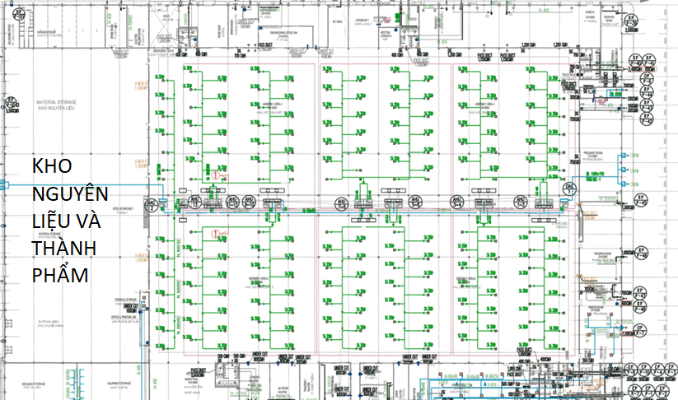
MẶT BẰNG PHÂN XƯỞNG SẢN XUẤT/NHÀ MÁY
Văn Phòng
Văn Phòng
Văn Phòng

Slide 16
BỐ TRÍ HƯỚNG ĐI VÀ THỜI GIAN VÀO VỊ TRÍ
Hướng vào:
Hướng ra:
Hướng nhập/xuất hàng:

Slide 17
BỐ TRÍ KHU VỰC SẢN XUẤT PHÂN XƯỞNG SẢN XUẤT/NHÀ MÁY
BỐ TRÍ MÔT KHU VỰC TỪ 30-50 CÔNG NHÂN
Vào cùng 1 thời gian, ăn trưa cùng, đi xe cùng

Slide 18
Các biện pháp PCD cần làm ngay khi có F0
Kích hoạt ngay các phương án PCD khi có trường hợp mắc COVID-19 đã được phê duyệt.
Phong tỏa tạm thời toàn bộ CSSXKD, KCN hoặc từng PX / dây chuyền / tổ SX /KVSX / VTLV có trường hợp F0 trên cơ sở tình hình thực tế.
Cách ly các T/H F0 tại chỗ tại CSSXKD, KCN
Thông báo ngay cho cơ quan y tế để chuyển cách ly, điều trị và thực hiện khoanh vùng, khử khuẩn theo quy định.

Slide 19
PHƯƠNG ÁN XỬ LÝ KHI CÓ 1 TRƯỜNG HỢP F0
F0
Phong tỏa lại nhà máy

Slide 20
PHƯƠNG ÁN XỬ LÝ KHI CÓ 1 TRƯỜNG HỢP F0
F0
Đưa F0 tới khu vực cách ly tạp thời, rà soát F1, F2

Slide 21
Các biện pháp PCD cần làm ngay tiếp theo
Thông báo cho toàn bộ người lao động đang có mặt tại CSSXKD, KCN:
  Khai báo y tế, thực hiện 5K
  Phân xưởng nào ở yên phân xưởng đó; không để xảy ra hoang mang, lo lắng với NLĐ.
Rà soát toàn bộ NLĐ theo danh sách quản lý trong CSSXKD, KCN
Khẩn trương truy vết tất cả các trường hợp tiếp xúc gần F1, F2, tuyệt đối không để bỏ sót;

Slide 22
PHƯƠNG ÁN XỬ LÝ KHI CÓ 1 TRƯỜNG HỢP F0
F1
F1
F1
F1
F1
F1
F0
F1
F1
F1
Đưa F1 tới khu vực cách ly tạm thời trong nhà máy/cách ly tại chỗ

Slide 23
Các biện pháp PCD cần làm ngay (tt)
Thực hiện cách ly tập trung các trường hợp F1 (Nếu quá tải có thể cho cách ly tại nhà nhưng phải giám sát y tế và lấy mẫu xét nghiệm)
Thực hiện cách ly tại nhà/nơi lưu trú với các trường hợp F2.
Nguyên tắc F1 âm tính – Giải phóng F2.
Thực hiện phân nhóm F1 theo vị trí làm việc và nguy cơ tiếp xúc trước khi đưa đi cách ly tập trung, để bố trí cách ly y tế trong cùng khu

Slide 24
NGƯỜI LAO ĐỘNG VẮNG MẶT
TẠI THỜI ĐIỂM PHONG TỎA
Lập danh sách NLĐ F1, F2, các trường hợp khác không có mặt tại thời điểm phong tỏa
Gửi danh sách cho Sở Y tế/TTYT cấp huyện nơi NLĐ đang lưu trú để xử trí theo quy định
Thông báo cho các đối tượng này ở yên tại nhà/nơi lưu trú (Phối hợp với cơ quan y tế)
Thực hiện khai báo y tế và các biện pháp PCD theo yêu cầu của cơ quan y tế - 5K
Phối hợp Sở Y tế, Trung tâm CDC triển khai lấy mẫu xét nghiệm cho NLĐ theo nguy cơ.

Slide 25
Một số lưu ý:
- Đánh giá mối liên quan dịch tễ của các phân xưởng /dây chuyền sản xuất/ tổ sản xuất/ khu vực sản xuất/ vị trí làm việc khác với khu vực có F0:
Nếu không có mối liên quan dịch tễ với khu vực có F0:
  Tiếp tục rà soát kỹ để phát hiện F1.
  Nếu có F1 thì tách ra và đưa đi cách ly tập trung ngay.

Slide 26
Một số lưu ý:
Nếu chỉ có mối liên quan dịch tễ với khu vực có F0:
  Phối hợp với chính quyền địa phương quyết định cách ly tại nhà đối với tất cả NLĐ của các phân xưởng này theo quy định;
  Lấy mẫu xét nghiệm với người cách ly tại nhà để khoanh vùng.
Nếu có mối liên quan dịch tễ với khu vực có F0 và có nguy cơ lây lan rộng trong toàn bộ CSSXKD, KCN Xử lý như Tình huống 1 sau đây.

Slide 27
CÁC PHƯƠNG ÁN XỬ LÝ TÌNH HUỐNG
KHI CÓ KẾT QUẢ XÉT NGHIỆM
a. Tình huống 1: Phát hiện nhiều trường hợp mắc bệnh làm việc tại hầu hết các phân xưởng/dây chuyền sản xuất/tổ sản xuất/khu vực sản xuất/vị trí làm việc.
- Cách ly các trường hợp F0 tại chỗ ở khu cách ly tập thời của doanh nghiệp và thông báo ngay cho CQYT để chuyển cách ly, điều trị và thực hiện khoanh vùng, khử khuẩn theo quy định.
- Khẩn trương truy vết tất cả các trường hợp F1, F2 của các F0 mới để thực hiện cách ly theo quy định.
- Tất cả NLĐ trong CSSXKD, KCN được coi là F1 và thực hiện cách ly tập trung ngay.
- Phong tỏa tạm thời toàn bộ khu vực CSSXKD, KCN.

Slide 28
CÁC PHƯƠNG ÁN XỬ LÝ TÌNH HUỐNG
KHI CÓ KẾT QUẢ XÉT NGHIỆM
- Thông báo ngay chính quyền địa phương, BCĐ PCD các cấp khẩn trương điều tra, truy vết tất cả các trường hợp liên quan; thông tin cho các cơ quan liên quan, các CSSXKD, KCN lân cận;
- Thiết lập phương án cách ly tập trung ngay tại CSSXKD, KCN trong trường hợp cần cách ly tập trung số lượng lớn.

Slide 29
b. Tình huống 2: Phát hiện nhiều trường hợp mắc bệnh tập trung trong cùng 01 phân xưởng/dây chuyền sản xuất/tổ sản xuất/KVSX/vị trí làm việc.
- Cách ly các trường hợp F0 tại chỗ ở khu cách ly tập thời của doanh nghiệp và thông báo ngay cho cơ quan y tế để chuyển cách ly, điều trị và thực hiện khoanh vùng, khử khuẩn theo quy định.
- Khẩn trương truy vết tất cả các trường hợp F1, F2 của các F0 mới để thực hiện cách ly theo quy định.
- Tất cả NLĐ trong cùng phân xưởng/dây chuyền sản xuất/KVSX/vị trí làm việc nơi có trường hợp mắc bệnh được coi là F1 và thực hiện cách ly tập trung ngay.
- Yêu cầu toàn bộ NLĐ khai báo y tế bắt buộc với chính quyền địa phương và y tế cơ sở nơi cư trú để phối hợp theo dõi và quản lý.

Slide 30
c. Tình huống 3: Không phát hiện thêm trường hợp mắc bệnh; tất cả các mẫu xét nghiệm trong CSSXKD, KCN âm tính
Rà soát toàn bộ NLĐ trong CSSXKD, KCN theo danh sách quản lý để tiếp tục theo dõi.
Giám sát và định kỳ thực hiện xét nghiệm sàng lọc để kịp thời phát hiện các trường hợp có triệu chứng nghi ngờ mắc bệnh

Slide 31

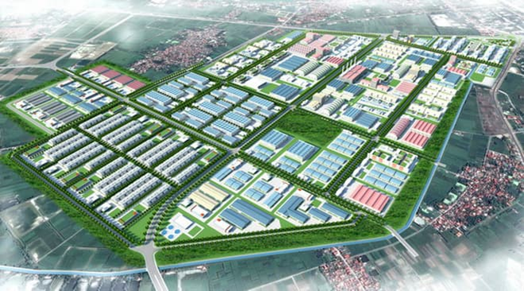
KHI CÓ NHIỀU TRƯỜNG HỢP FO
TRONG NHIỀU NHÀ MÁY

Slide 32
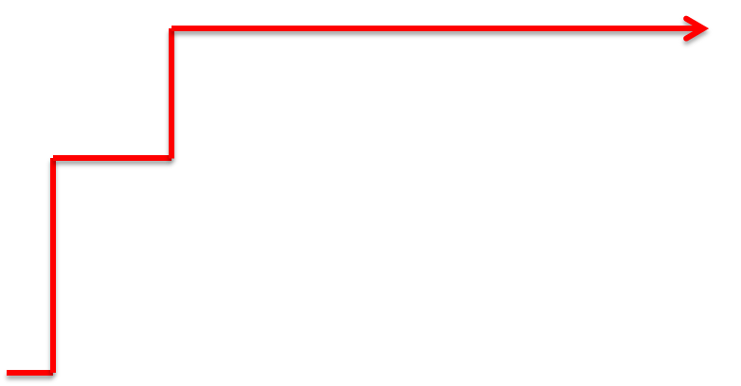
PHƯƠNG ÁN XỬ LÝ KHI CÓ NHIỀU TRƯỜNG HỢP F0
F0
F0
F0
F0
F0
F0
Phong tỏa lại nhà máy

Slide 33
Áp dụng các biện pháp PCD COVID-19 như tại 01 CSSXKD, KCN ở phần trên.
Từng CSSXKD, KCN thường xuyên đánh giá nguy cơ lây nhiễm dịch COVID-19 theo hướng dẫn tại Quyết định 2194/QĐ-BCĐQG ngày 27/5/2020.
Căn cứ kết quả đánh giá nguy cơ và diễn biến tình hình dịch thực tế tại CSSXKD, KCN, Chủ tịch UBND cấp tỉnh xem xét quyết định việc tiếp tục hoặc dừng hoạt động để đảm bảo quy định phòng, chống dịch và an toàn sản xuất.

Slide 34
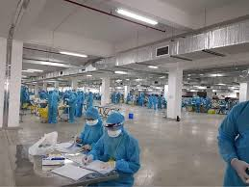
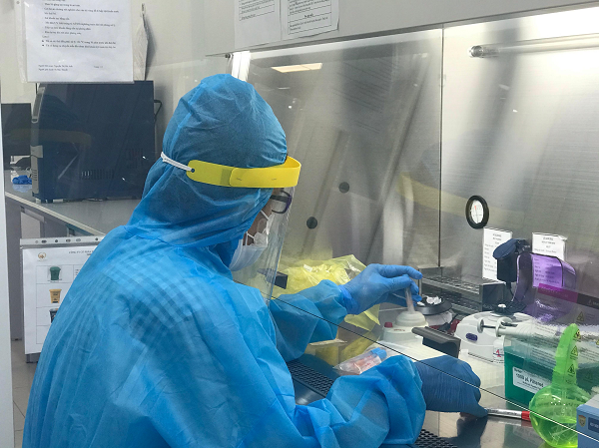
PHƯƠNG ÁN XÉT NGHIỆM CHO NGƯỜI LAO ĐỘNG TẠI CÁC
CƠ SỞ SẢN XUẤT

Slide 35
KHI CÓ F0
XÉT NGHIỆM Và TỰ XÉT NGHIỆM BẰNG TEST NHANH KHÁNG NGUYÊN
Xét nghiệm test nhanh cho toàn bộ công nhân trong phân xưởng/nhà máy đồng thời:
  F1 xét nghiệm mẫu đơn PCR
  Các đối tượng F1 (-), F2 xét nghiệm mẫu gộp PCR
  ĐỊNH KỲ 3-5 NGÀY XÉT NGHIỆM 1 LẦN
Xét nghiệm test nhanh cho từng người (hoặc mẫu gộp khi có hướng dẫn của Y tế )

Slide 36
Khi chưa xuất hiện trường hợp mắc COVID-19
Xét nghiệm sàng lọc bằng xét nghiệm nhanh kháng nguyên hoặc XN SARS-CoV-2 bằng phương pháp RT-PCR mẫu gộp, tối thiểu 05-07 ngày/lần cho:
Toàn bộ NLĐ tham gia cung cấp các dịch vụ
Tối thiểu 20% NLĐ tại CSSXKD có nguy cơ cao: Tổ trưởng tổ SX, Quản đốc PX, Lãnh đạo công ty, người vận chuyển, giao nhận hàng...).
Nếu kết quả xét nghiệm dương tính, thực hiện cách ly và xét nghiệm RT-PCR mẫu đơn để khẳng định.

Slide 37
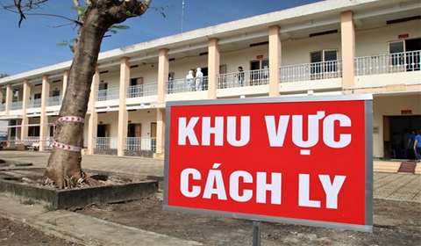
CÁC PHƯƠNG ÁN CÁCH LY Y TẾ TẠI CHỖ

Slide 38
Nguyên tắc chung
Ưu tiên cách ly tại chỗ trong CSXKD, KCN
Hạn chế di chuyển NLĐ ra các khu vực không có dịch, trừ trường hợp CSXKD, KCN không có khu cách ly tập trung.
Bố trí cách ly F1 theo nhóm nguy cơ được bố trí cùng khu vực
Xét nghiệm cho F1 định kỳ để xử lý kịp thời.
Trường hợp số lượng F1 quá lớn, cần xem xét áp dụng cách ly y tế tập trung ngay trong khu vực phong tỏa nhưng phải đảm bảo quản lý, giám sát chặt chẽ.

Slide 39
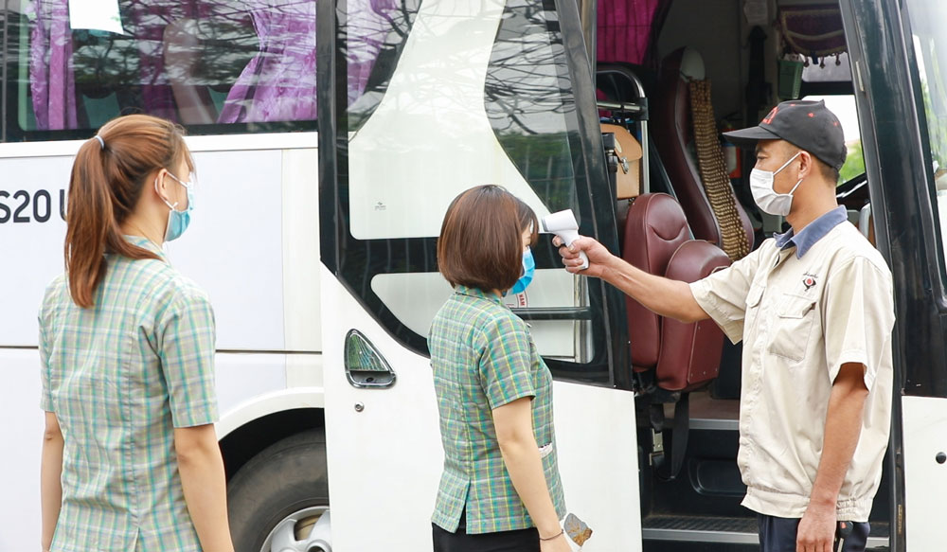
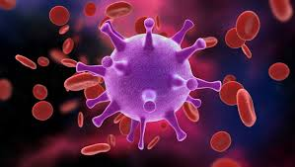
PHƯƠNG ÁN VẬN CHUYỂN NGƯỜI LAO ĐỘNG

Slide 40
1
Khi chưa có trường hợp bệnh xuất hiện
2
3
Xuất hiện trường hợp bệnh tại CSSXKD, KCN
Xuất hiện trường hợp bệnh tại cộng đồng nơi có CSSXKD, KCN

Slide 41
1. PHƯƠNG ÁN VẬN CHUYỂN NGƯỜI LAO ĐỘNG
KHI CHƯA CÓ TRƯỜNG HỢP BỆNH XUẤT HIỆN
1.1. Phương tiện đưa đón
Đăng ký lịch trình cụ thể và đảm bảo: Không chở quá số người theo giấy phép được cấp;
Mở cửa sổ, cửa thông gió; có sẵn dung dịch sát khuẩn tay; có thùng đựng rác trên xe
Dán mã QR-code điểm kiểm dịch ở cửa lên xuống xe; có camera giám sát trên xe.
Lập danh sách/quản lý bằng thẻ, cố định chỗ ngồi cho từng người trên xe.
1.2. CSSXKD sử dụng lao động:
Lập danh sách cố định NLĐ đi trên mỗi xe;
Thông báo đến Sở Y tế địa phương nơi NLĐ lưu trú để phối hợp giám sát.

Slide 42
1.3. Lái xe, phụ xe
Sát khuẩn tay, đeo khẩu trang; Kiểm tra danh sách đưa đón
Di chuyển theo tuyến cố định; không dừng đỗ dọc đường; vệ sinh, khử khuẩn xe cuối ngày.
Yêu cầu NLĐ quét thẻ, mã QR code ở cửa xe, sát khuẩn tay trước khi lên xe và đeo khẩu trang trong suốt hành trình.
1.4. Đối với người đi xe:
5K; quét thẻ, mã QR code ở cửa xe,
Sát khuẩn tay trước khi lên xe và ngồi đúng vị trí.

Slide 43
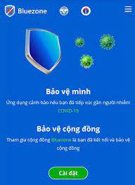
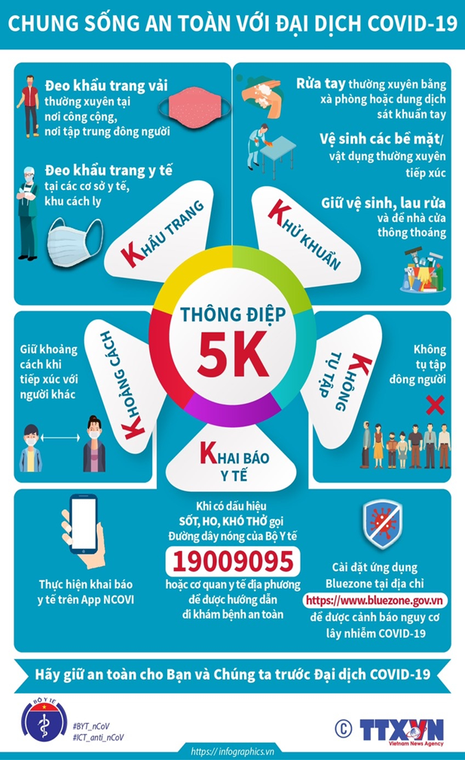

1.5. Đối với người sử dụng phương tiện di chuyển cá nhân hoặc công cộng:
Thực hiện 5K, Bluezone,
Ghi lại lịch trình di chuyển, thông tin về phương tiện
Không sử dụng phương tiện công cộng khi có một trong các biểu hiện sốt, ho, đau họng, khó thở.

Slide 44
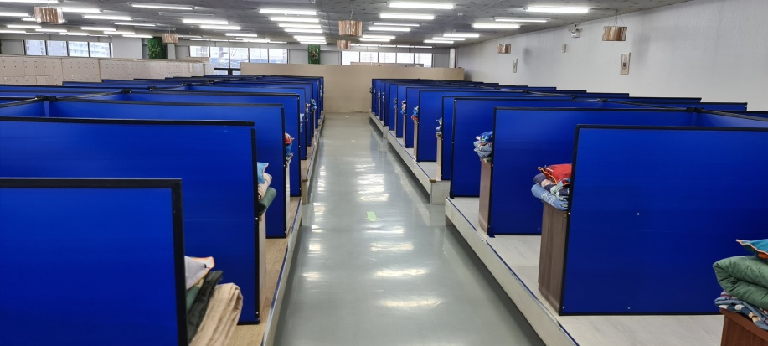
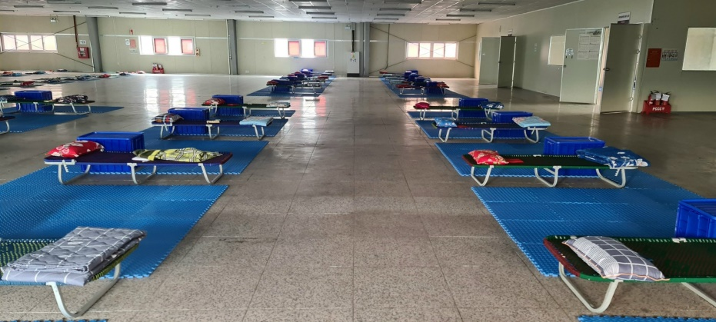
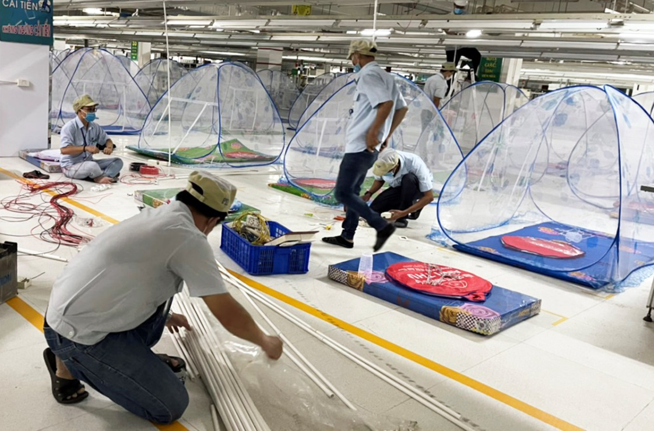
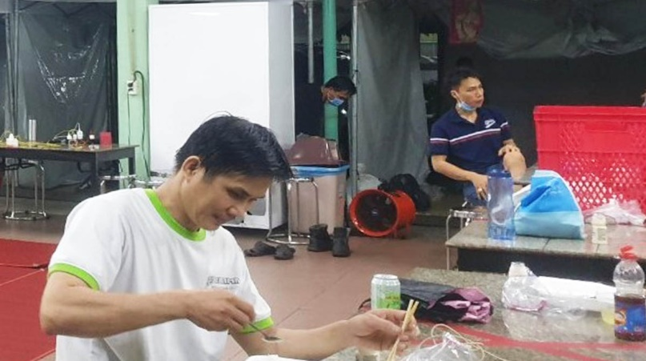
Nơi lưu trú dã chiến (như lưu trú tập trung)
Nguồn Vnexxpress.net

Slide 45
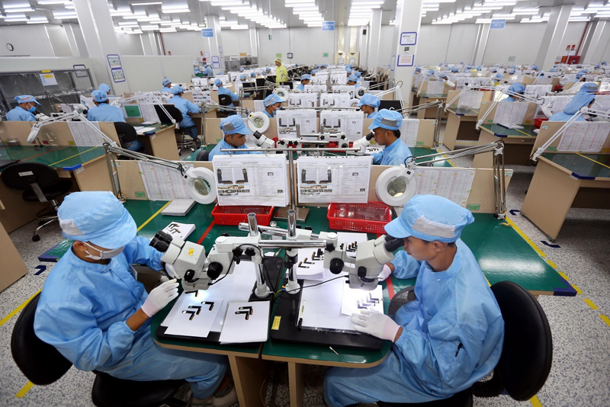
PHƯƠNG ÁN TỔ CHỨC SẢN XUẤT KHI CÓ DỊCH

Slide 46
- Quy mô sử dụng lao động:
Căn cứ tình hình dịch để giảm quy mô sử dụng lao động từ 25-50% đối với những CSSXKD, KCN có trên 500 NLĐ.
- CSSXKD, KCN phải cam kết thực hiện các quy định về phòng, chống dịch COVID-19
Quy định về PCD COVID-19 tại nơi làm việc, ký túc xá và nơi lưu trú đối với lao động;
Quy định về phương án đưa, đón NLĐ; nơi lưu trú tập trung, khu vực cách ly tập trung; xét nghiệm sàng lọc...
Các quy định khác theo yêu cầu của chính quyền địa phương.

Slide 47
HƯỚNG DẪN THỰC HIỆN NHIỆM VỤ
TỔ AN TOÀN COVID
TRONG CÁC NHÀ MÁY, CÔNG TY, XÍ NGHIỆP, CƠ SỞ SẢN XUẤT, DOANH NGHIỆP

Slide 48
Mục đích: Giám sát và phòng, chống COVID-19 chủ động tại từng phân xưởng/dây chuyền sản xuất/tổ sản xuất/vị trí làm việc của các nhà máy, công ty, xí nghiệp, cơ sở sản xuất, doanh nghiệp.
Cách thức tổ chức:
  Các nhà máy, công ty, xí nghiệp, cơ sở sản xuất, doanh nghiệp cần thành lập các tổ phòng chống covid trong sản xuất gọi tắt là ‘Tổ an toàn covid’.
  Mỗi tổ từ 2-3 người, thành phần nên gồm lãnh đạo các tổ/đội/nhóm,… Tốt nhất mỗi tổ phụ trách khoảng 30 - 50 công nhân.
  Các ‘Tổ an toàn covid’ do giám đốc/chủ sử dụng lao động của nhà máy, công ty, xí nghiệp, cơ sở sản xuất, doanh nghiệp ra quyết định thành lập..

Slide 49
Nhiệm vụ:
  Tuyên truyền, nhắc nhở, kiểm tra, giám sát việc thực hiện các biện pháp phòng chống dịch của công nhân theo quy định tại nơi làm việc, sản xuất.
  Thực hiện việc theo dõi sức khỏe đầu giờ, trong giờ làm việc của công nhân.
  Giám sát, phát hiện và báo cáo ngay cho lãnh đạo công ty và cơ quan y tế khi phát hiện các trường hợp công nhân nghi ngờ bị mắc bệnh
  Hỗ trợ cơ quan chức năng truy vết F1, F2 và các hoạt động phòng chống dịch trong trường hợp trong công ty xuất hiện ca bệnh Covid-19.
  Thực hiện các nhiệm vụ phòng chống dịch phù hợp khác do lãnh đạo công ty phân công.

Slide 50
XII. PHỤ LỤC
PHỤ LỤC 1: HƯỚNG DẪN THÀNH LẬP “TỔ AN TOÀN COVID-19” TẠI CSSXKD, KCN
PHỤ LỤC 2: YÊU CẦU PHÒNG, CHỐNG DỊCH COVID-19 Ở NHÀ TRỌ/KHU NHÀ TRỌ CHO NGƯỜI LAO ĐỘNG TẠI CỘNG ĐỒNG
PHỤ LỤC 3: HƯỚNG DẪN THIẾT LẬP, QUẢN LÝ, VẬN HÀNH KHU CÁCH LY THEO DÕI Y TẾ NGƯỜI NHIỄM SARS-COV-2 CHƯA CÓ TRIỆU CHỨNG

Slide 51



Viện Sức khỏe nghề nghiệp và môi trường - NIOEH
http://nioeh.org.vn/
TS.BS. Nguyễn Đình Trung - Trưởng khoa Bệnh nghề nghiệp
SĐT: 0942355688
BS. Nông Ngọc Trang - Thường trực Viện SKNN&MT tại phía Nam
SĐT: 0908888363

